Slide 1

IN1010 Uke 1

Slide 2
Hvem er jeg?
Lennard
2. år prosa
2. semester som gruppelærer
Kontakt meg på: lennarrd@uio.no

Slide 3
ICE BREAKER🥶
Gå i grupper på 2/3
Diskuter GRUNDIG:
- Navnet ditt
- Funfact om deg selv

Slide 4
Hva forventer dere av mine gruppetimer?
Fordeler med gruppetimer
Discourse
Spm om:
- Midtveis eksamen?
- Oblig?
- etc?

Slide 5
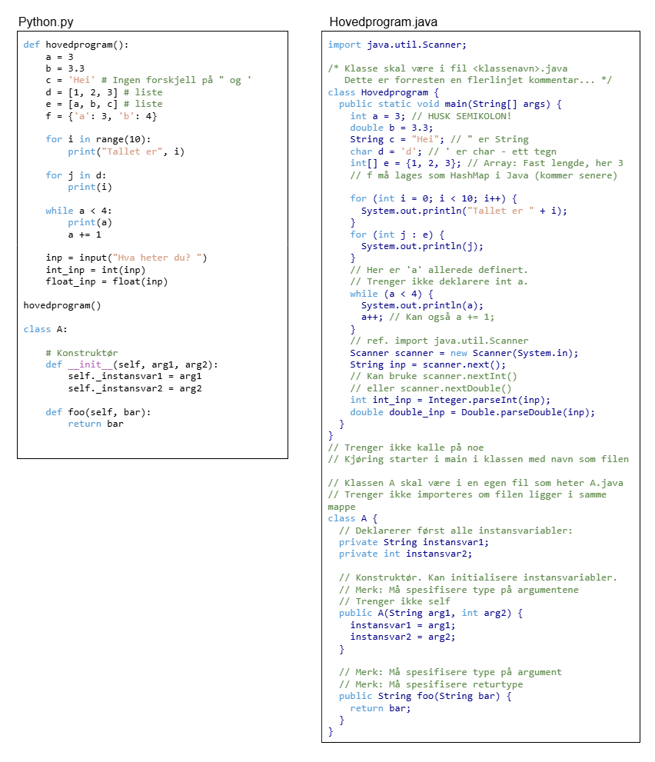
Python VS Java

Slide 6
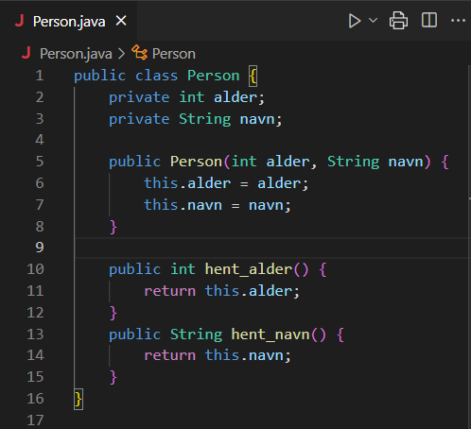
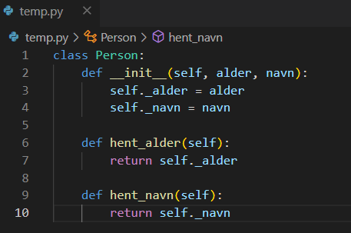

Slide 7
Kompilere vårt første program

